Slide 1
CHỦ ĐỀ. THỊ TRƯỜNG LAO ĐỘNG KĨ THUẬT, CÔNG NGHỆ TẠI VIỆT NAM

Slide 2
Tình huống ở Hình 3.1 đã cung cấp những thông tin gì về thị trường lao động trong lĩnh vực kĩ thuật, công nghệ?

Slide 3
Tình huống ở Hình 3.1 đã cung cấp những thông tin gì về thị trường lao động trong lĩnh vực kĩ thuật, công nghệ?
- Dựa vào thông tin trong ảnh, ta có thể rút ra những điểm sau về thị trường lao động trong lĩnh vực kỹ thuật, công nghệ:
- Nhu cầu cao về nhân lực:
+ Hình ảnh mô tả một cuộc phỏng vấn chuyên gia về thị trường lao động, cho thấy sự quan tâm đến vấn đề này.
+ Chuyên gia chia sẻ về nhu cầu tuyển dụng cao cho vị trí kỹ thuật viên vận hành hệ thống điện gió và điện mặt trời.
- Lĩnh vực mới nổi:
+ Nhu cầu cao cho kỹ thuật viên điện gió và điện mặt trời cho thấy đây là một lĩnh vực mới nổi trong ngành điện.
+ Nhu cầu này có thể do sự phát triển nhanh chóng của ngành năng lượng tái tạo tại Việt Nam.
- Cơ hội việc làm:
+ Nhu cầu cao về nhân lực cho thấy đây là cơ hội tốt cho những người đang tìm kiếm việc làm trong lĩnh vực kỹ thuật, công nghệ.
+ Các kỹ thuật viên vận hành hệ thống điện gió và điện mặt trời có thể có mức lương và chế độ đãi ngộ tốt.
- Yêu cầu về kỹ năng:
+ Để đáp ứng nhu cầu của thị trường lao động, người lao động cần có các kỹ năng chuyên môn về vận hành hệ thống điện gió và điện mặt trời.
+ Ngoài ra, họ cũng cần có các kỹ năng mềm như giao tiếp, làm việc nhóm và giải quyết vấn đề.

Slide 4
Quan sát Hình 3.2 và cho biết những nội dung nào đã được thoả thuận trong hoạt động tuyển dụng trên?

Slide 5
Quan sát Hình 3.2 và cho biết những nội dung nào đã được thoả thuận trong hoạt động tuyển dụng trên?
Hình 3.2 là một hình ảnh minh họa cho hoạt động tuyển dụng, trong đó thể hiện sự đồng thuận giữa hai bên về các nội dung cơ bản như mức lương, điều kiện làm việc, vị trí công việc, thời gian bắt đầu làm việc, ...

Slide 6
PHIẾU HỌC TẬP SỐ 1
Họ và tên:.........................................................Lớp....................................................
Cho các lựa chọn sau: hàng hóa, tuyển dụng, tiền lương, người lao động, người sử dụng lao động Em hãy lựa chọn các ý trên để điền vào nội dung dưới đây để được khái niệm thị trường lao động 1.Thị trường lao động là nơi diễn ra sự trao đổi ....(1...) “sức lao động” giữa người lao động và người sử dụng lao động thông qua các hoạt động ...(2)...., thoả thuận về ....(3).....và các điều kiện ràng buộc khác 2. ......(4).....là bên bán. 3.......(5)...... thuộc bên mua, hàng hóa sức lao động là toàn bộ thể lực và trí tuệ của con người được vận dụng trong quá trình lao động. 1. 2. 3. 4. 5.

Slide 7
HƯỚNG DẪN CHẤM PHIẾU HỌC TẬP
PHIẾU HỌC TẬP SỐ 1
Họ và tên:.........................................................Lớp....................................................
Cho các lựa chọn sau: hàng hóa, tuyển dụng, tiền lương, người lao động, người sử dụng lao động Em hãy lựa chọn các ý trên để điền vào nội dung dưới đây để được khái niệm thị trường lao động 1.Thị trường lao động là nơi diễn ra sự trao đổi ....(1...) “sức lao động” giữa người lao động và người sử dụng lao động thông qua các hoạt động ...(2)...., thoả thuận về ....(3).....và các điều kiện ràng buộc khác 2. ......(4).....là bên bán. 3.......(5)...... thuộc bên mua, hàng hóa sức lao động là toàn bộ thể lực và trí tuệ của con người được vận dụng trong quá trình lao động. 1. hàng hóa 2. tuyển dụng 3. tiền lương 4. người lao động 5. người sử dụng lao động

Slide 8
CHỦ ĐỀ 3. THỊ TRƯỜNG LAO ĐỘNG KĨ THUẬT, CÔNG NGHỆ TẠI VIỆT NAM
1. Thị trường lao động
1. Khái niệm thị trường lao động
Thị trường lao động là nơi diễn ra sự trao đổi hàng hoá “sức lao động” giữa người lao động và người sử dụng lao động thông qua các hoạt động tuyển dụng, thoả thuận về tiền lương và các điều kiện ràng buộc khác. Trong đó:
- Người lao động thuộc nguồn cung sức lao động, sẽ làm việc theo thỏa thuận, được trả lương và chịu sự quản lí, điều hành, giám sát của người sử dụng lao động.
- Người sử dụng lao động thuộc bên có nhu cầu tuyển dụng lao động, là các doanh nghiệp, cơ quan, tổ chức, cá nhân.... cần thuê mướn, sử dụng lao động.

Slide 9
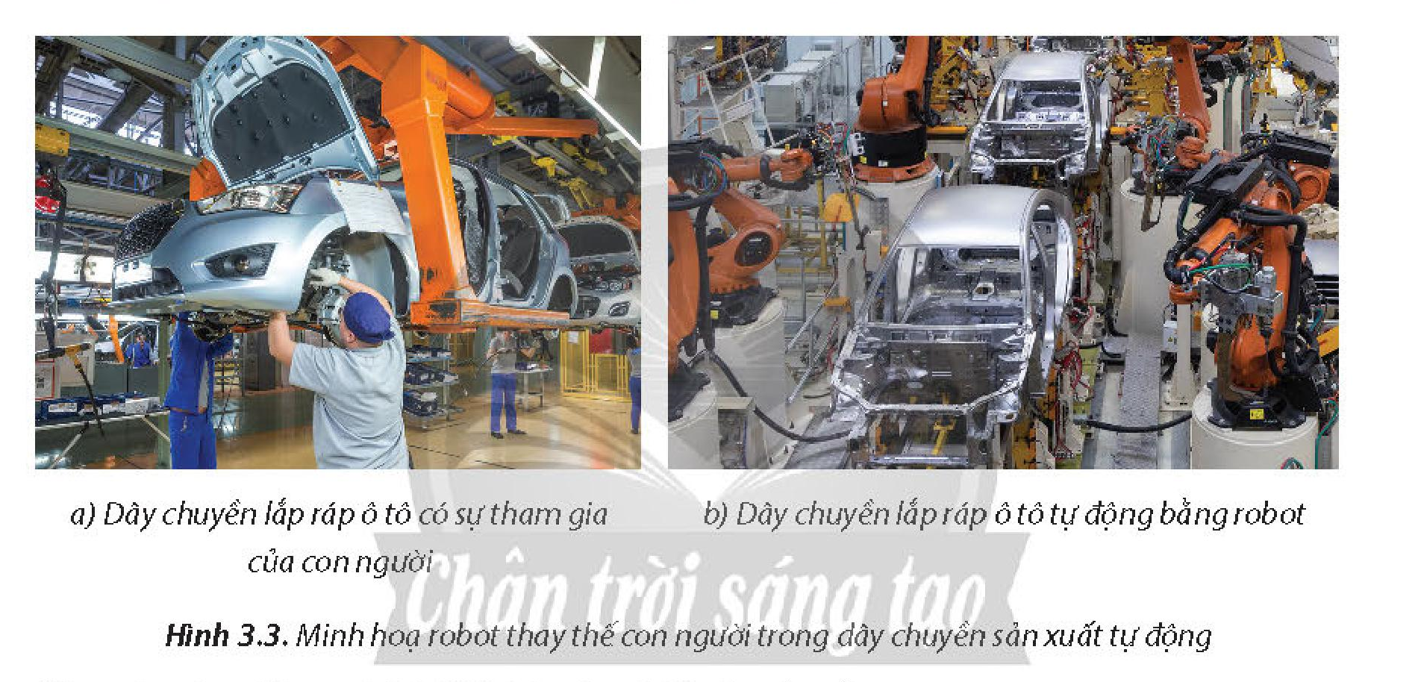
1.Quan sát Hình 3.3 và so sánh nhu cầu về số lượng và chất lượng lao động giữa hai dây chuyền lắp ráp ô tô.

Slide 10
1.Quan sát Hình 3.3 và so sánh nhu cầu về số lượng và chất lượng lao động giữa hai dây chuyền lắp ráp ô tô.
 | Dây chuyền lắp ráp có sự tham gia của con người | Dây chuyền lắp ráp tự động bằng robot
Nhu cầu về số lượng | Nhiều | Ít
Nhu cầu về chất lượng | Thấp | Cao
Ưu điểm | Chi phí lao động thấp, dễ dàng tuyển dụng | Năng suất cao, chất lượng sản phẩm tốt, ít sai sót
Nhược điểm | Năng suất thấp, chất lượng sản phẩm phụ thuộc vào tay nghề lao động, dễ xảy ra sai sót | Chi phí đầu tư cao, cần lao động trình độ kĩ thuật cao

Slide 11
2. Hãy kể một số ngành kinh tế có sự chuyển dịch cơ cấu làm ảnh hưởng đến thị trường lao động hiện nay.

Slide 12
2. Hãy kể một số ngành kinh tế có sự chuyển dịch cơ cấu làm ảnh hưởng đến thị trường lao động hiện nay.
2. - Một số ngành kinh tế có sự chuyển dịch cơ cấu làm ảnh hưởng đến thị trường lao động hiện nay:
* Ngành Nông nghiệp:
- Sự chuyển dịch: Áp dụng công nghệ cao, tự động hóa vào sản xuất. Giảm dần lao động thủ công, tăng lao động có trình độ kỹ thuật.
- Ảnh hưởng: Giảm nhu cầu lao động phổ thông.
- Nhu cầu cao về lao động kỹ thuật cao: vận hành máy móc, lập trình, quản lý hệ thống.
* Ngành Công nghiệp:
- Sự chuyển dịch: Chuyển sang sản xuất công nghệ cao, tự động hóa. Tăng cường ứng dụng robot, trí tuệ nhân tạo.
- Ảnh hưởng: Giảm nhu cầu lao động sản xuất trực tiếp. Nhu cầu cao về lao động kỹ thuật cao: thiết kế, chế tạo, vận hành robot, AI.
* Ngành Dịch vụ:
- Sự chuyển dịch: Phát triển mạnh mẽ các dịch vụ công nghệ, tài chính, thương mại điện tử. Nhu cầu cao về lao động có kỹ năng mềm, ngoại ngữ, am hiểu công nghệ.
- Ảnh hưởng: Giảm nhu cầu lao động dịch vụ truyền thống. Nhu cầu cao về lao động dịch vụ cao cấp: tư vấn tài chính, marketing online, lập trình web.
*Ngành Kinh tế số:
- Sự phát triển:
+ Ngành kinh tế mới, phát triển mạnh mẽ, ứng dụng công nghệ vào mọi lĩnh vực.
- Ảnh hưởng: Nhu cầu cao về lao động có kỹ năng về công nghệ thông tin, lập trình, phân tích dữ liệu. Tạo ra nhiều cơ hội việc làm mới cho người lao động trẻ, năng động, sáng tạo.

Slide 13
3. Nhu cầu lao động, nguồn cung lao động ảnh hưởng như thế nào đến thị trường lao động?

Slide 14
3. Nhu cầu lao động, nguồn cung lao động ảnh hưởng như thế nào đến thị trường lao động?
3. Gia tăng vốn đầu tư sản xuất của người sử dụng lao động làm thay đổi quy mô và công nghệ sản xuất dẫn đến sự thay đổi nhu cầu lao động.
- Quy mô, cơ cấu, chất lượng của lực lượng lao động ảnh hưởng trực tiếp đến khả năng cung cấp lao động cho thị trường lao động.

Slide 15
CHỦ ĐỀ 3. THỊ TRƯỜNG LAO ĐỘNG KĨ THUẬT, CÔNG NGHỆ TẠI VIỆT NAM
1. Thị trường lao động
1.2.Các yếu tố ảnh hưởng tới thị trường lao động
- Sự phát triển của khoa học, kĩ thuật và công nghệ
- Sự chuyển dịch cơ cấu
- Nhu cầu lao động
- Nguồn cung lao động

Slide 16
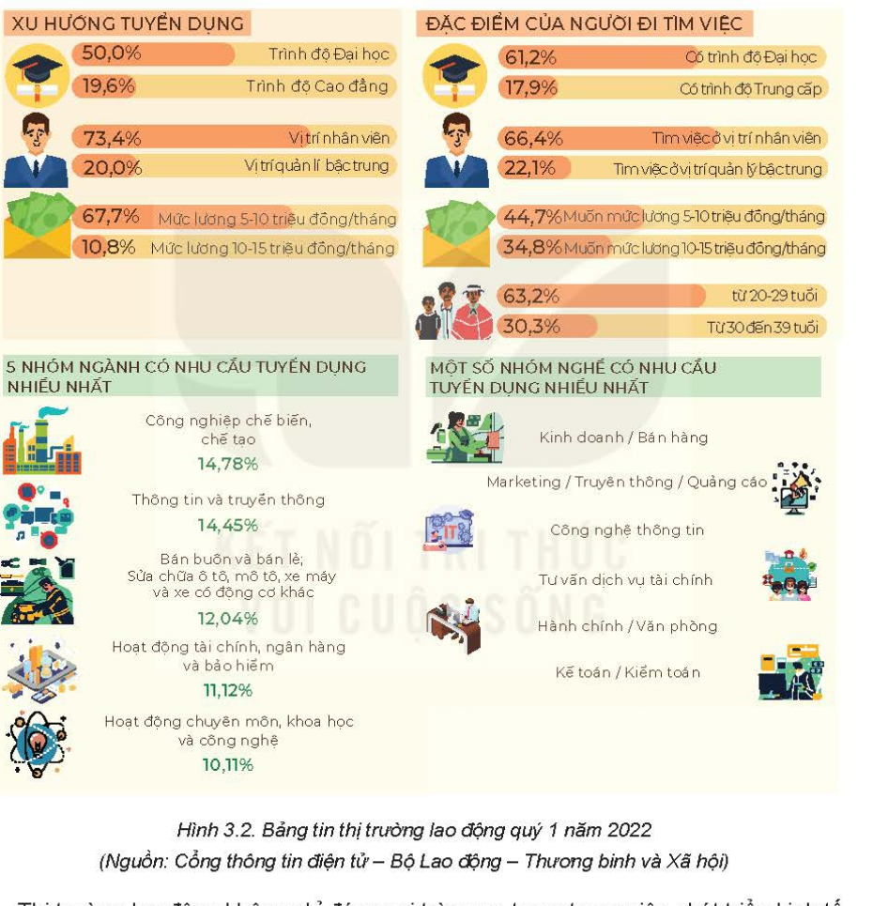
Thị trường lao động có vai trò định hướng nghề nghiệp thuộc lĩnh vực kĩ thuật, công nghệ như thế nào?

Slide 17
Thị trường lao động có vai trò định hướng nghề nghiệp thuộc lĩnh vực kĩ thuật, công nghệ như thế nào?
Thị trường lao động có vai trò quan trọng trong việc định hướng nghề nghiệp thuộc lĩnh vực kĩ thuật, công nghệ. Cụ thể:
- Cung cấp những thông tin về thị trường lao động thuộc lĩnh vực kĩ thuật, công nghệ.
- Giúp người học định hướng lựa chọn ngành nghề, cấp học và trình độ đào tạo phù hợp với năng lực, sở trường và điều kiện cá nhân.
- Giúp cơ sở đào tạo định hướng và phát triển chương trình đào tạo cho các ngành nghề và trình độ đào tạo phù hợp.
- Giúp người lao động có cơ hội được tuyển dụng vào vị trí việc làm phù hợp với chuyên môn đã được đào tạo.
- Giúp người sử dụng lao động tuyển dụng được người lao động phù hợp và có chất lượng.

Slide 18
CHỦ ĐỀ 3. THỊ TRƯỜNG LAO ĐỘNG KĨ THUẬT, CÔNG NGHỆ TẠI VIỆT NAM
1. Thị trường lao động
1.3. Vai trò của thị trường lao động trong việc định hướng nghề nghiệp thuộc lĩnh vực kĩ thuật, công nghệ
- Cung cấp những thông tin về thị trường lao động thuộc lĩnh vực kĩ thuật, công nghệ.
- Giúp người học định hướng lựa chọn ngành nghề, cấp học và trình độ đào tạo phù hợp với năng lực, sở trường và điều kiện cá nhân.
- Giúp cơ sở đào tạo định hướng và phát triển chương trình đào tạo cho các ngành nghề và trình độ đào tạo phù hợp.
- Giúp người lao động có cơ hội được tuyển dụng vào vị trí việc làm phù hợp với chuyên môn đã được đào tạo.
- Giúp người sử dụng lao động tuyển dụng được người lao động phù hợp và có chất lượng.

Slide 19
Xu hướng của thị trường lao động ở Việt Nam hiện nay là gì?

Slide 20
Xu hướng của thị trường lao động ở Việt Nam hiện nay là gì?
Sau khi tốt nghiệp trung học cơ sở, học sinh có thể lựa chọn những hướng đi liên quan tới nghề nghiệp trong lĩnh vực kĩ thuật, công nghệ sau:
- Xu hướng cung lớn hơn cầu
- Xu hướng tuyển dụng người lao động được đào tạo, có kinh nghiệm
- Chất lượng lao động còn thấp, phân bổ nguồn lao động không đồng đều

Slide 21
CHỦ ĐỀ 3. THỊ TRƯỜNG LAO ĐỘNG KĨ THUẬT, CÔNG NGHỆ TẠI VIỆT NAM
2.Những vấn đề cơ bản của thị trường lao động tại Việt Nam
- Xu hướng tuyển dụng người lao động được đào tạo, có kinh nghiệm
- Xu hướng nguồn cung lao động lớn hơn nhu cầu tuyển dụng
- Chất lượng lao động còn thấp, phân bổ nguồn lao động không đồng đều

Slide 22
Quan sát hình 3.4 và cho biết: Thông tin về thị trường lao động trong lĩnh vực kĩ thuật, công nghệ có thể được tìm kiếm từ những nguồn nào? Bằng cách nào?

Slide 23
Quan sát hình 3.4 và cho biết: Thông tin về thị trường lao động trong lĩnh vực kĩ thuật, công nghệ có thể được tìm kiếm từ những nguồn nào? Bằng cách nào?
Thông tin về thị trường lao động trong lĩnh vực kĩ thuật, công nghệ có thể được tìm kiếm từ những nguồn:
+ Trang web trung tâm dự báo nhu cầu nhân lực (http://www.dubaonhanluchcmc.gov.vn/)
+ Bản tin thị trường lao động của bộ Lao động – thương binh xã hội (https://molisa.gov.vn/)
+ Báo cáo thị trường tuyển dụng
+ Trang web của tổ chức lao động quốc tế (https://www.ilo.org/global/lang--en/index.htm)
- Để tìm những thông tin về thị trường lao động trong lĩnh vực kĩ thuật, công nghệ ta thực hiện như sau: (1) Xác định nhu cầu thông tin của bản thân -> (2) Xác định các nguồn thông tin về thị trường lao động trong lĩnh vực kĩ thuật, công nghệ -> (3) Xác định công cụ tìm kiếm (chrome, Bing, ChatGPT…) -> (4) tiến hành tìm kiếm thông tin bản thân đang có nhu cầu muốn biết.

Slide 24
PHIẾU HỌC TẬP SỐ 2
Nhóm:.........................................................
Cho những gợi ý dưới đây 1.Tình trạng xu hướng việc làm của nghề nghiệp 2. Nhu cầu tuyển dụng lao động 3. Các cơ sở đào tạo nào đang đào tạo nghề nghiệp 4. Tiền lương và tiền công 5. Thực hiện đúng quy trình tìm kiếm thông tin 6. Bước 1: Xác định mục tiêu tìm kiếm 7. Tìm kiếm được các thông tin thị trường lao động 8. Bước 3: Xác định công cụ tìm kiếm 9. Các thông tin chính xác tin cậy 10. Bước 2: Xác định nguồn thông tin 11. Bước 4: Tiến hành tìm kiếm Em hãy điền các gợi ý dưới đây để được nội dung tìm kiếm được các thông tin về thị trường lao động trong lĩnh vực kĩ thuật và công nghệ
Nội dung tìm kiếm | Yêu cầu | Quy trình tìm kiếm thông tin

Slide 25
HƯỚNG DẪN CHẤM PHIẾU HỌC TẬP
PHIẾU HỌC TẬP SỐ 2
Nhóm:.........................................................
Cho những gợi ý dưới đây 1.Tình trạng xu hướng việc làm của nghề nghiệp 2. Nhu cầu tuyển dụng lao động 3. Các cơ sở đào tạo nào đang đào tạo nghề nghiệp 4. Tiền lương và tiền công 5. Thực hiện đúng quy trình tìm kiếm thông tin 6. Bước 1: Xác định mục tiêu tìm kiếm 7. Tìm kiếm được các thông tin thị trường lao động 8. Bước 3: Xác định công cụ tìm kiếm 9. Các thông tin chính xác tin cậy 10. Bước 2: Xác định nguồn thông tin 11. Bước 4: Tiến hành tìm kiếm Em hãy điền các gợi ý dưới đây để được nội dung tìm kiếm được các thông tin về thị trường lao động trong lĩnh vực kĩ thuật và công nghệ
Nội dung tìm kiếm | Yêu cầu | Quy trình tìm kiếm thông tin
1.Tình trạng xu hướng việc làm của nghề nghiệp 2. Nhu cầu tuyển dụng lao động 3. Các cơ sở đào tạo nào đang đào tạo nghề nghiệp 4. Tiền lương và tiền công | 5. Thực hiện đúng quy trình tìm kiếm thông tin 7. Tìm kiếm được các thông tin thị trường lao động 9. Các thông tin chính xác tin cậy | 6. Bước 1: Xác định mục tiêu tìm kiếm 10. Bước 2: Xác định nguồn thông tin 8. Bước 3: Xác định công cụ tìm kiếm 11. Bước 4: Tiến hành tìm kiếm

Slide 26
Đánh giá kết quả thông tin tìm kiếm
STT | Mô tả | Chưa đạt | Đạt | Tốt
1 | Thực hiện quy trình tìm kiếm thông tin
2 | Tìm kiếm được các thông tin thị trường lao động
3 | Các thông tin chính xác, tin cậy

Slide 27
CHỦ ĐỀ 3. THỊ TRƯỜNG LAO ĐỘNG KĨ THUẬT, CÔNG NGHỆ TẠI VIỆT NAM
3. Tìm kiếm được các thông tin về thị trường lao động trong lĩnh vực kĩ thuật và công nghệ
3.1. Nội dung tìm kiếm
- Tình trạng xu hướng việc làm của nghề nghiệp
- Nhu cầu tuyển dụng lao động
- Các cơ sở đào tạo nào đang đào tạo nghề nghiệp
- Tiền lương và tiền công
3.2. Yêu cầu
- Thực hiện đúng quy trình tìm kiếm thông tin
- Tìm kiếm được các thông tin thị trường lao động
- Các thông tin chính xác tin cậy
3.3. Quy trình tìm kiếm thông tin
Bước 1: Xác định mục tiêu tìm kiếm
Bước 2: Xác định nguồn thông tin
Bước 3: Xác định công cụ tìm kiếm
Bước 4: Tiến hành tìm kiếm
3.4. Đánh giá kết quả thông tin tìm kiếm

Slide 28
LUYỆN TẬP
1.Hãy nêu khái niệm thị trường lao động. Trong thị trường lao động, người lao động là ai và người sử dụng lao động là ai?

Slide 29
LUYỆN TẬP
1.Hãy nêu khái niệm thị trường lao động. Trong thị trường lao động, người lao động là ai và người sử dụng lao động là ai?
1. Thị trường lao động là thị trường trao đổi hàng hoá "sức lao động” giữa người lao động và người sử dụng lao động thông qua các hoạt động tuyển chọn, thoả thuận về tiền lương và các điều kiện làm việc khác.
- Người lao động: Là cá nhân có khả năng lao động và đã đến tuổi lao động, tự nguyện bán sức lao động để thu nhập tiền lương và mưu sinh.
- Người sử dụng lao động: Là cá nhân, tổ chức có nhu cầu sử dụng sức lao động để sản xuất, kinh doanh,...

Slide 30
LUYỆN TẬP
2. Hãy nêu các yếu tố ảnh hưởng đến thị trường lao động. Vì sao sự đổi mới công nghệ lại ảnh hưởng đến thị trường lao động?

Slide 31
LUYỆN TẬP
2. Hãy nêu các yếu tố ảnh hưởng đến thị trường lao động. Vì sao sự đổi mới công nghệ lại ảnh hưởng đến thị trường lao động?
2. - Thị trường lao động chịu ảnh hưởng bởi các yếu tố: sự phát triển của khoa học và công nghệ; sự chuyển dịch cơ cấu kinh tế; nhu cầu lao động, nguồn cung lao động.
- Sự đổi mới công nghệ là một động lực quan trọng cho sự phát triển kinh tế, nhưng cũng đặt ra nhiều thách thức cho thị trường lao động. Để thích ứng với những thay đổi này, người lao động cần trang bị cho mình những kỹ năng mới, sẵn sàng học hỏi và cập nhật kiến thức liên tục. Các chính phủ và doanh nghiệp cũng cần có chính sách hỗ trợ phù hợp để giúp người lao động chuyển đổi nghề nghiệp và tiếp cận cơ hội việc làm mới.

Slide 32
LUYỆN TẬP
3. Hãy nêu những vấn đề cơ bản của thị trường lao động Việt Nam hiện nay.

Slide 33
LUYỆN TẬP
4. Hãy chọn một ngành nghề trong lĩnh vực kĩ thuật, công nghệ và tìm kiếm thông tin, trình bày kết quả tìm kiếm được về ngành nghề đó.

Slide 34
LUYỆN TẬP
4. Hãy chọn một ngành nghề trong lĩnh vực kĩ thuật, công nghệ và tìm kiếm thông tin, trình bày kết quả tìm kiếm được về ngành nghề đó.
4. - Ngành Kỹ thuật Phần mềm
- Kỹ thuật phần mềm là ngành học tập trung vào việc thiết kế, phát triển, thử nghiệm và bảo trì các ứng dụng phần mềm. Ngành này đòi hỏi kiến thức về lập trình, cấu trúc dữ liệu, giải thuật, hệ điều hành, mạng máy tính và các kỹ thuật phát triển phần mềm khác.
- Ngành kỹ thuật phần mềm là một ngành học đầy tiềm năng và có nhiều cơ hội phát triển. Nếu bạn có đam mê với lập trình và muốn theo đuổi một ngành nghề năng động, sáng tạo, thì kỹ thuật phần mềm là một lựa chọn phù hợp.

Slide 35
VẬN DỤNG
Hãy tìm hiểu và chia sẻ nhu cầu lao động của một ngành nghề thuộc lĩnh vực kĩ thuật, công nghệ trong một bản tin thị trường lao động Việt Nam để lựa chọn ngành nghề và trình độ đào tạo có thể tiếp tục học tập sau cấp trung học cơ sở..

Slide 36
VẬN DỤNG
Tìm hiểu thông tin về tuyển dụng một nghề trong lĩnh vực kĩ thuật, công nghệ qua báo chí, người thân, Internet. Viết báo cáo: tên nghề, số lượng tuyển dụng, yêu cầu đối với người được tuyển dụng, vị trí việc làm, tiền lương

Slide 37
VẬN DỤNG
Tìm hiểu thông tin về tuyển dụng một nghề trong lĩnh vực kĩ thuật, công nghệ qua báo chí, người thân, Internet. Viết báo cáo: tên nghề, số lượng tuyển dụng, yêu cầu đối với người được tuyển dụng, vị trí việc làm, tiền lương
Nhu cầu lao động ngành Kỹ thuật phần mềm tại Việt Nam
1. Giới thiệu:
- Ngành Kỹ thuật phần mềm là một ngành học tập trung vào việc thiết kế, phát triển, thử nghiệm và bảo trì các ứng dụng phần mềm. Ngành này đòi hỏi kiến thức về lập trình, cấu trúc dữ liệu, giải thuật, hệ điều hành, mạng máy tính và các kỹ thuật phát triển phần mềm khác.
2. Nhu cầu lao động:
- Theo báo cáo của TopDev - Trang tuyển dụng về Công nghệ phần mềm, nhu cầu nhân lực ngành Kỹ thuật phần mềm tại Việt Nam đang tăng cao và dự kiến sẽ tiếp tục tăng trưởng trong những năm tới.
3. Lý do:
- Sự phát triển của công nghệ thông tin: Nhu cầu sử dụng phần mềm trong mọi lĩnh vực của đời sống xã hội ngày càng tăng.
- Chuyển đổi số: Nhiều doanh nghiệp đang đẩy mạnh quá trình chuyển đổi số, dẫn đến nhu cầu cao về các giải pháp phần mềm.
- Cơ cấu dân số: Việt Nam có dân số trẻ, năng động và có khả năng tiếp cận công nghệ cao.
4. Vị trí tuyển dụng: Lập trình viên; Kỹ sư phần mềm; Chuyên viên phân tích dữ liệu; Kiến trúc sư phần mềm; Quản lý dự án phần mềm
5. Trình độ đào tạo: Cao đẳng; Đại học; Thạc sĩ
6. Kỹ năng cần thiết: Kỹ năng lập trình; Kỹ năng tư duy logic; Kỹ năng giải quyết vấn đề; Kỹ năng làm việc nhóm; Kỹ năng giao tiếp

